Slide 1
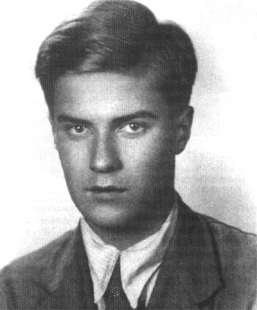
Prezentacja bohatera z lektury ,,Kamienie na szaniec"
Tadeusz Zawadzki ,,Zośka"

Slide 2
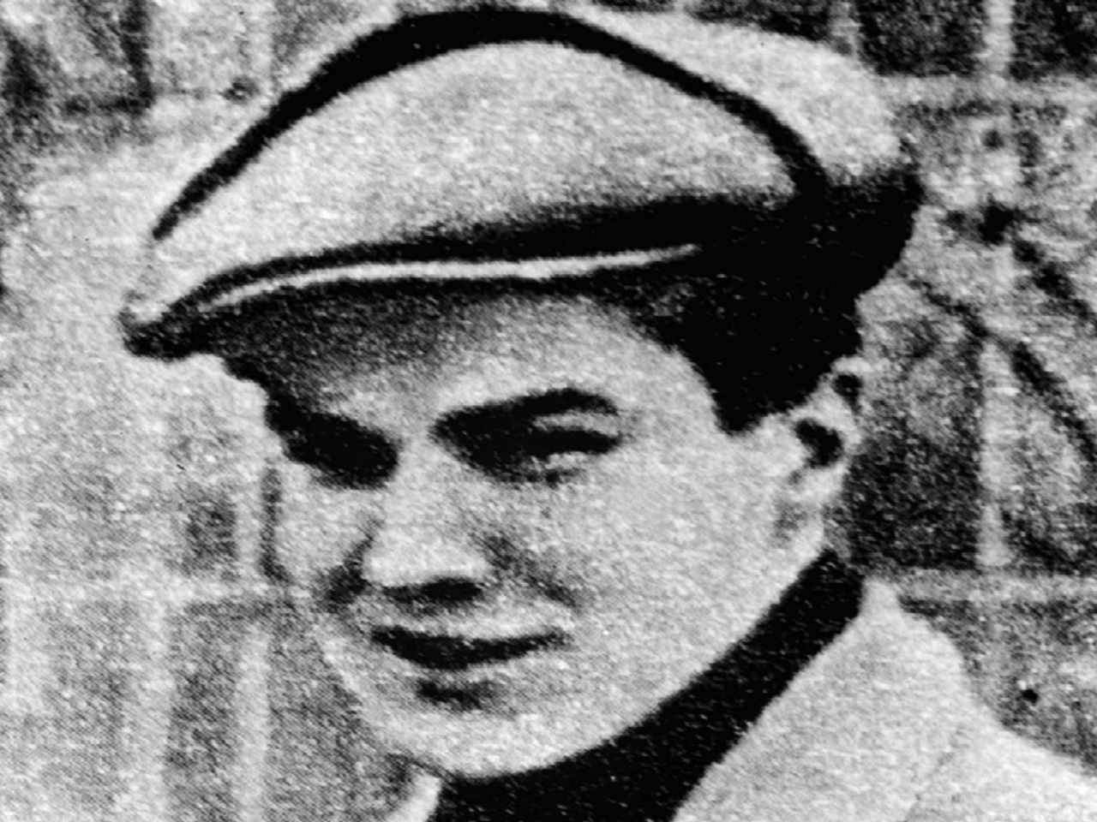
Jednym z głównych bohaterów powieści Aleksandra Kamińskiego pt. "Kamienie na szaniec" jest Tadeusz Zawadzki - pseudonim Zośka. Urodził się 24 stycznia 1921 r. w Warszawie.
Zośka pochodził z rodziny inteligenckiej. Był synem działaczki społecznej oraz wybitnego chemika.

Slide 3
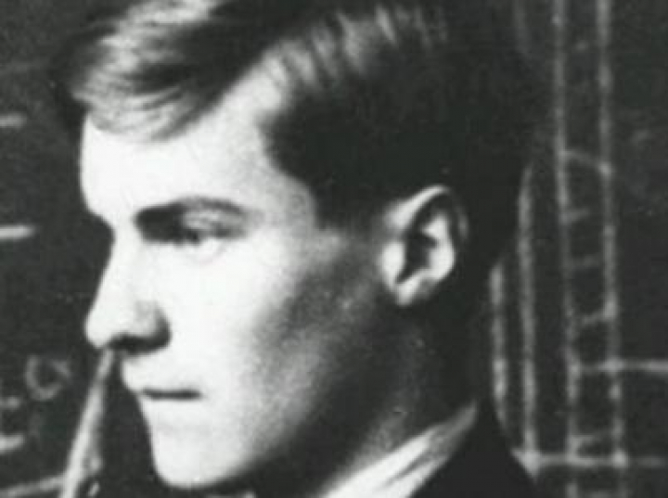
Wyróżniał się delikatną cerą, regularnością rysów, dziewczęcym uśmiechem i dłońmi o długich, subtelnych palcach. Miał niebieskie oczy i złociste włosy. Jego postawa wskazywała na nieśmiałość i powściągliwość. Zośka pochodził z inteligenckiej, patriotycznej rodziny.

Slide 4
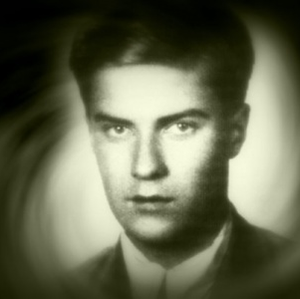
Jego po­sta­wa wska­zy­wa­ła na nie­śmia­łość i po­wścią­gli­wość. Zoś­ka po­cho­dził z in­te­li­genc­kiej, pa­trio­tycz­nej ro­dzi­ny. Jego oj­ciec w mło­do­ści był le­gio­ni­stą, a póź­niej zo­stał pro­fe­so­rem che­mii na Uni­wer­sy­te­cie War­szaw­skim.
Chło­pak wy­róż­niał się w sporcie. Tre­no­wał strze­lec­two, ho­kej i te­ni­sa. Chęt­nie brał udział w tur­nie­jach mię­dzysz­kol­nych i czę­sto zwy­cię­żał. Sport wzmac­niał jego cha­rak­ter i uczył osią­ga­nia wy­zna­czo­nych celów. Zoś­ka miał nie­wie­lu przy­ja­ciół, ale nie ozna­cza to, że żył w izo­la­cji i z nie­chę­cią pod­cho­dził do lu­dzi. Ostroż­nie do­bie­rał so­bie to­wa­rzy­stwo, ale gdy po­łą­czy­ła go z kimś szcze­ra przy­jaźń, był od­da­ny i lojalny.

